Slide 1
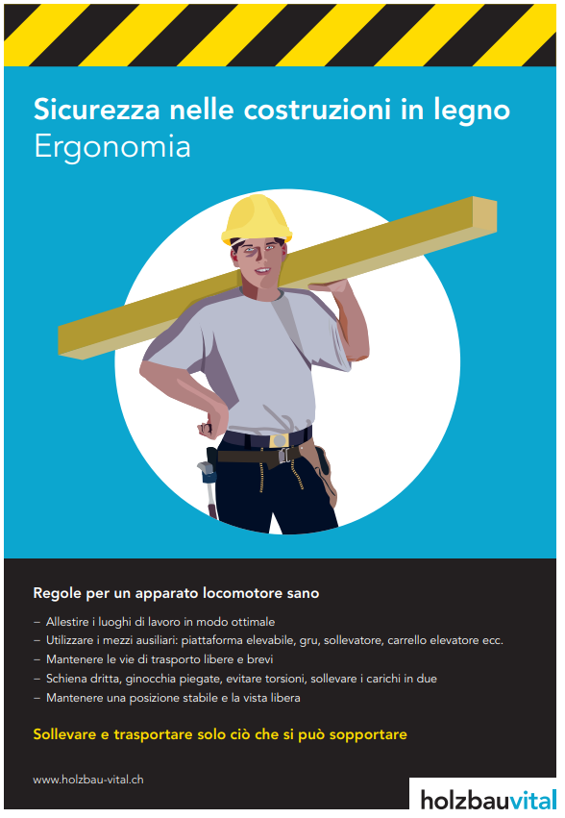
Logo aziendale
Formazione interna: Ergonomia
Manifesto Holzbau Vital

Slide 2
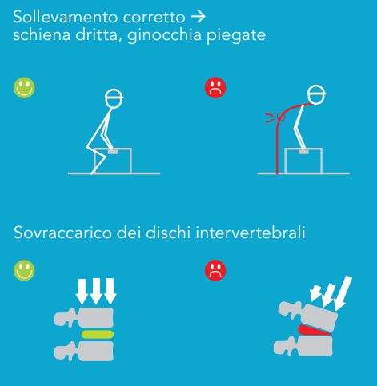
Ergonomia
Buono a sapersi:
Con la schiena piegata o in torsione, i dischi intervertebrali si comprimono a forma di cuneo e vengono sollecitati molto più pesantemente
Seguendo un metodo di lavoro corretto, utilizzando i giusti strumenti e configurando in maniera ergonomica i luoghi di lavoro è possibile salvaguardare l’apparato locomotore
Il movimento mantiene elastici i dischi intervertebrali
In caso di dolori alla schiena: non restare a riposo per più di 2 giorni, se possibile rimanere attivi e consultare un medico se il dolore o la sensazione di intorpidimento non si placa
Lavori ripetitivi, sotto pressione o che richiedono un alto livello di precisione possono causare posture errate e disturbi

Slide 3
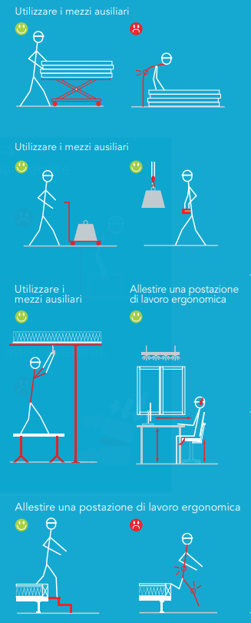
Allestimento dei luoghi di lavoro
Laboratorio:
Regolare l’altezza di lavoro (ad es. altezza tavolo per pareti, altezza banco di lavoro, scrivania)
In caso di livelli sfalsati, ad es. tavoli per pareti, impiegare delle scale
Mantenere più brevi possibile le vie di trasporto (depositare il materiale vicino al luogo di lavoro)
Tenere conto delle caratteristiche del suolo → impiegare tappetini da lavoro/antifatica
Proteggere i luoghi di lavoro dalle correnti d’aria
Predisporre i luoghi di lavoro in ufficio in base alla persona

Slide 4
Allestimento dei luoghi di lavoro
Cantiere:
Impiegare cavalletti/tavoli da lavoro trasportabili
Creare accessi al luogo di lavoro (scale in caso di livelli sfalsati, vie percorribili per mezzi ausiliari ecc.)
Impiegare ponteggi di lavoro/ponteggi mobili su ruote per un’altezza di lavoro ottimale
Mantenere brevi le vie di trasporto (aree di trasbordo e stoccaggio il più possibile vicine)
Far creare dei sistemi di ponteggio per lo stoccaggio del materiale
Mantenere l’ordine, evitare pericoli di inciampo e assicurare che le vie di trasporto restino libere

Slide 5
Utilizzare i mezzi ausiliari
Per il trasporto di carichi utilizzare:
gru, carrelli elevatori, sollevatori telescopici
montacarichi e ascensori per la pulizia delle facciate
transpallet, carrelli portasacchi, carrelli a mano e portalastre, piattaforme elevabili ecc.
Per il montaggio utilizzare:
alzalastre, puntelli per montaggio e soffitto, travi di supporto temporanee
ponteggi mobili su ruote e scale a palchetto
ausili per impugnature
ginocchiere per lavori al pavimento ecc.

Slide 6
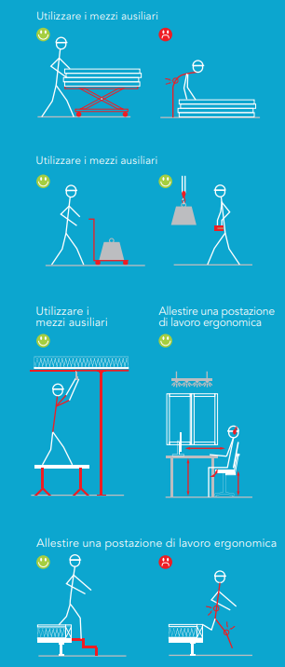
Sollevare e trasportare correttamente
Trasportare i carichi pesanti in due oppure suddividere il carico
Trovare una posizione sicura e assumere una posizione del corpo stabile
Afferrare possibilmente i carichi con due mani
Mantenere la schiena dritta, piegare le ginocchia ma evitare posizioni a gambe piegate troppo basse
Sollevare e trasportare i carichi vicino al corpo, non trasportare i carichi solo da un lato
Non ruotare il corpo quando è sotto sforzo e muoverlo insieme al carico
Non fare movimenti a scatti
Utilizzare il proprio peso corporeo, appoggiare/sostenere il corpo

Slide 7
Regole per un apparato locomotore sano
Allestire i luoghi di lavoro in modo ottimale
Utilizzare i mezzi ausiliari: piattaforma elevabile, gru, sollevatore, carrello elevatore ecc.
Mantenere le vie di trasporto libere e brevi
Schiena dritta, ginocchia piegate, evitare torsioni, sollevare i carichi in due
Mantenere una posizione stabile e la visuale libera

Slide 8
Test
Link al test Ergonomia
Codice QR per accedere al test Ergonomia:

Slide 9
Sollevare e trasportare solo ciò che si può sopportare
Vi auguriamo il meglio e un lavoro senza incidenti
Nome azienda

